Slide 1


DESARROLLO DEL PLAN DE MANEJO
DE RESIDUOS SÓLIDOS ORGÁNICOS
DE LA COCINA Y COMEDOR
DE LA ESSUNA
ELABORADO POR:
GM 4/A REYES DÁVILA, JUAN JOSÉ
1

Slide 2
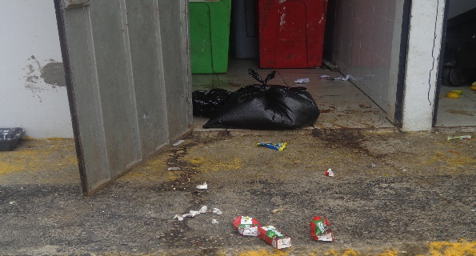
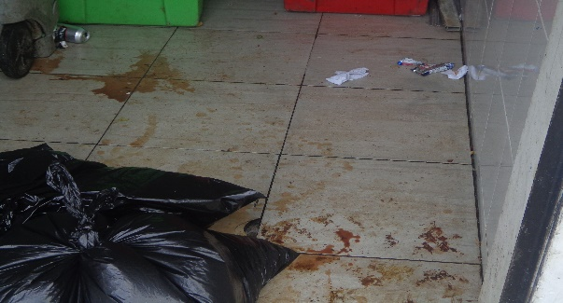
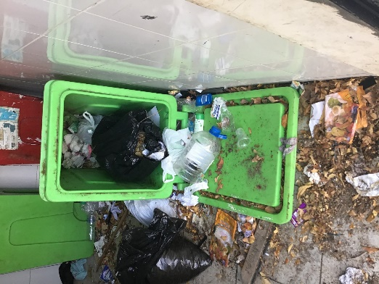
Problema
LOS RESIDUOS SÓLIDOS ORGÁNICOS MAL MANEJADOS CONTAMINAN
Los Residuos Sólidos Orgánicos emiten vapores (olores) y lixiviados (líquidos)
Los Residuos Sólidos Orgánicos atraen vectores que pueden poner en riesgo la salud de las personas
ESTA CONTAMINACIÓN PUEDE Y DEBE SER EVITADA.
Condiciones de manejo de los Residuos Sólidos Orgánico en la ESSUNA
2

Slide 3
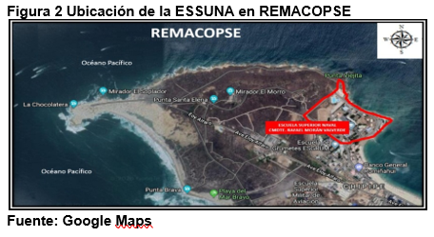
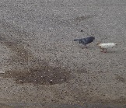
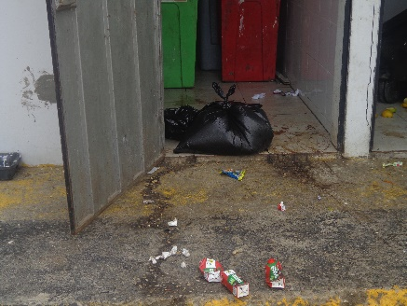

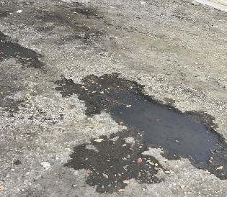
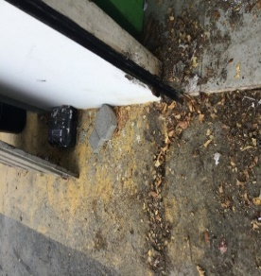
Justificación
LA ARMADA DEL ECUADOR ES RESPONSABLE DE PROTEGER EL AMBIENTE MARINO COSTERO
Toda contaminación se debe prevenir, y así evitar el riesgo a:
La salud,
La calidad de suelo,
La calidad de las aguas, y
La calidad del ecosistema
LO QUE REFUERZA A LA ESSUNA EN SU VISIÓN DE SER UNA ORGANIZACIÓN SOCIALMENTE RESPONSABLE.
Condiciones de manejo de los
Residuos Sólidos Orgánico en la ESSUNA
3

Slide 4
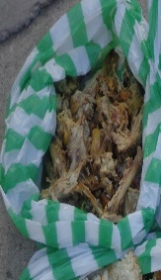
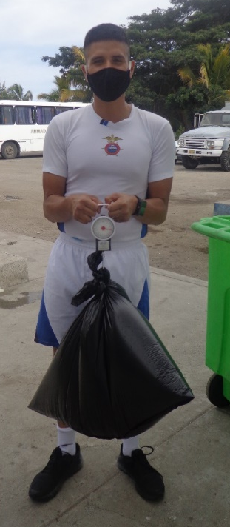
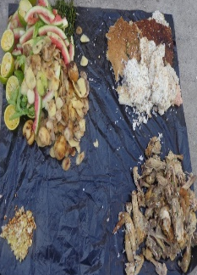

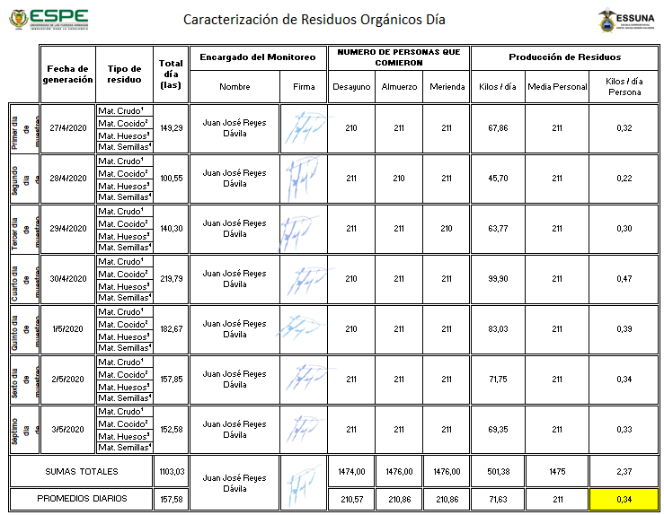

Objetivo General
DESARROLLAR EL PLAN DE MANEJO DE LOS RESIDUOS SÓLIDOS ORGÁNICOS DE LA COCINA Y COMEDOR DE LA ESSUNA
MEDIANTE
La determinación de los procesos más adecuados a las condiciones ambientales de la zona
PARA
Prevenir la contaminación del ambiente marino costero.
4

Slide 5
Objetivo General
5

Slide 6
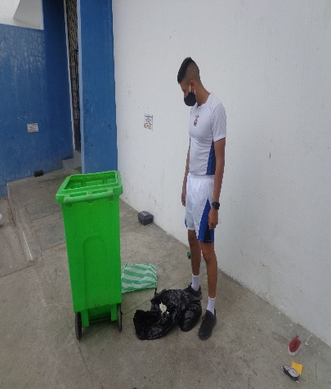
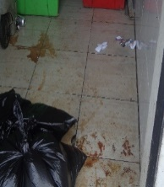
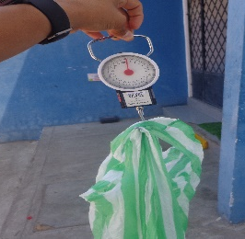

Objetivo Específico 1
REALIZAR EL DIAGNÓSTICO DE LA PRODUCCIÓN Y GESTIÓN DE LOS RESIDUOS SÓLIDOS ORGÁNICOS DE
LA COCINA Y COMEDOR DE LA ESSUNA
MEDIANTE
La ejecución de muestreos aleatorios y su registro documentado
PARA
Sustentar la necesidad de realizar un plan de gestión técnicamente diseñado y que permita prevenir la contaminación del ambiente marino costero en la ESSUNA.
Muestreo
Registro
Documentado
6

Slide 7
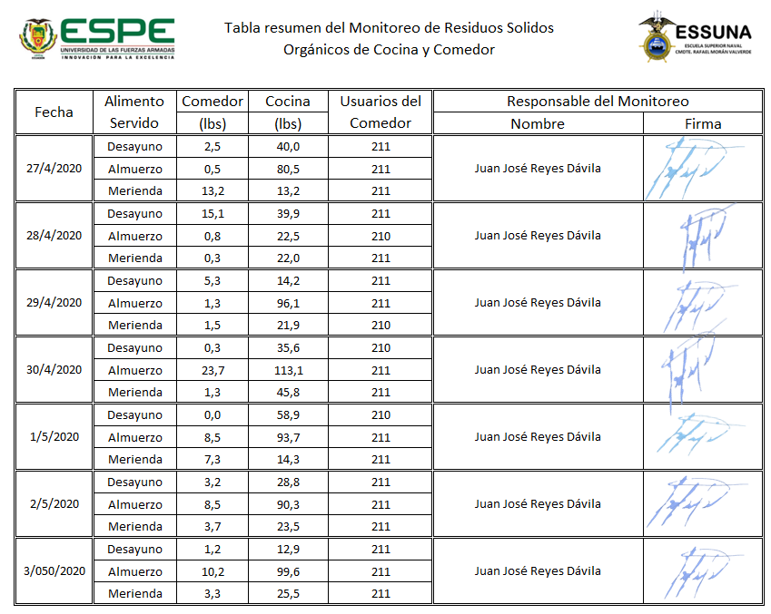
Objetivo Específico 1
7

Slide 8
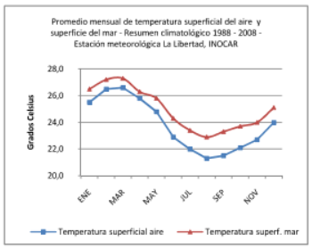
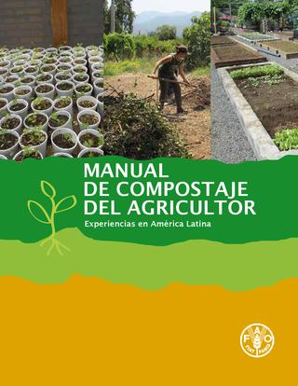
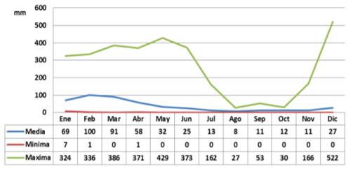
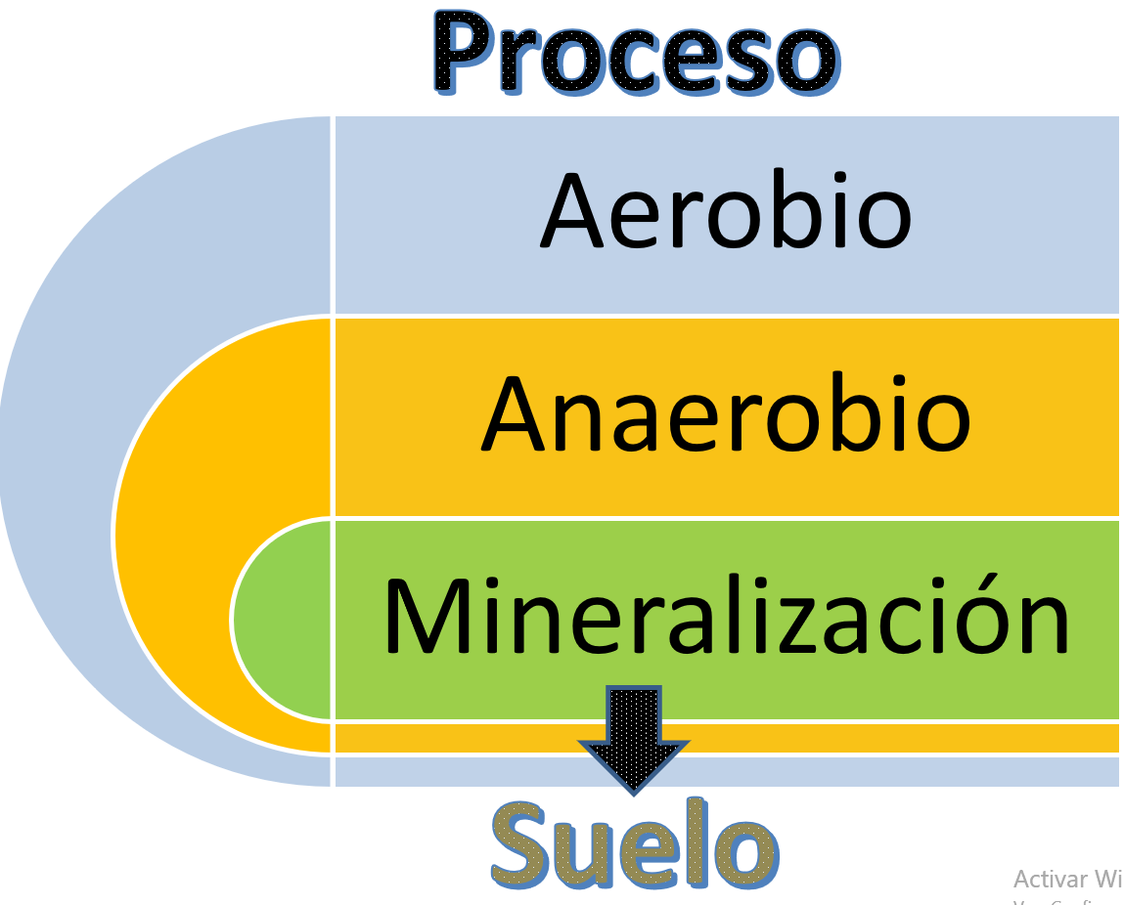
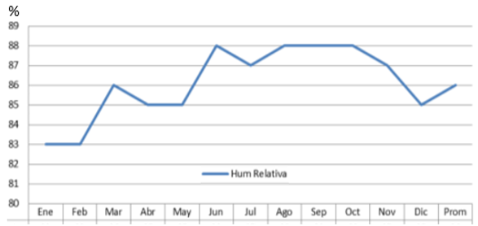
Objetivo Específico 2
DETERMINAR
LAS CONDICIONES AMBIENTALES DE LA ESSUNA
MEDIANTE
El estudio bibliográfico, que sirve de referencia
PARA
Definir el proceso técnico de tratamiento de los residuos sólidos orgánicos de la cocina y comedor de la ESSUNA.
Fuente: FAO, 2015
8

Slide 9
Objetivo Específico 2
Humedad
9

Slide 10
Objetivo Específico 2
10

Slide 11
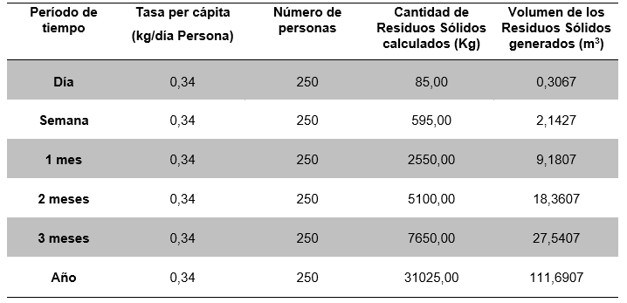
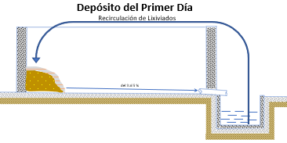
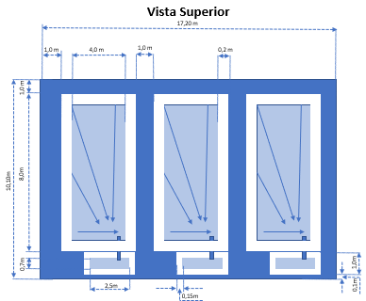
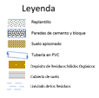

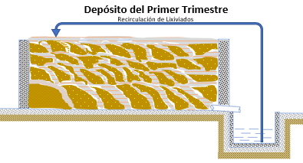
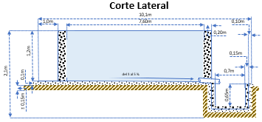
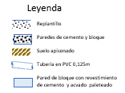
Objetivo Específico 3
DESARROLLAR
EL PLAN DE MANEJO DE LOS RESIDUOS SÓLIDOS ORGÁNICOS DE LA COCINA
Y COMEDOR DE LA ESSUNA
MEDIANTE
La documentación y análisis del proceso experimental, que se desarrolló
PARA
Definir, roles, funciones y autoridad; tiempos y dimensiones de la infraestructura necesaria que mantenga sostenible el proceso en la ESSUNA.
Operatividad
Diseño Facilidades
11

Slide 12
Objetivo Específico 3
12

Slide 13
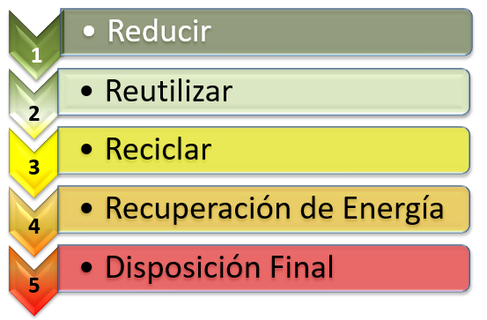
Fundamentación Teórica
RESIDUOS SÓLIDOS ORGÁNICOS
Contaminación:
Aire
Suelo
Agua
Vegetación
Personas
Paisaje
Prioridades en la Gestión de Residuos
13

Slide 14
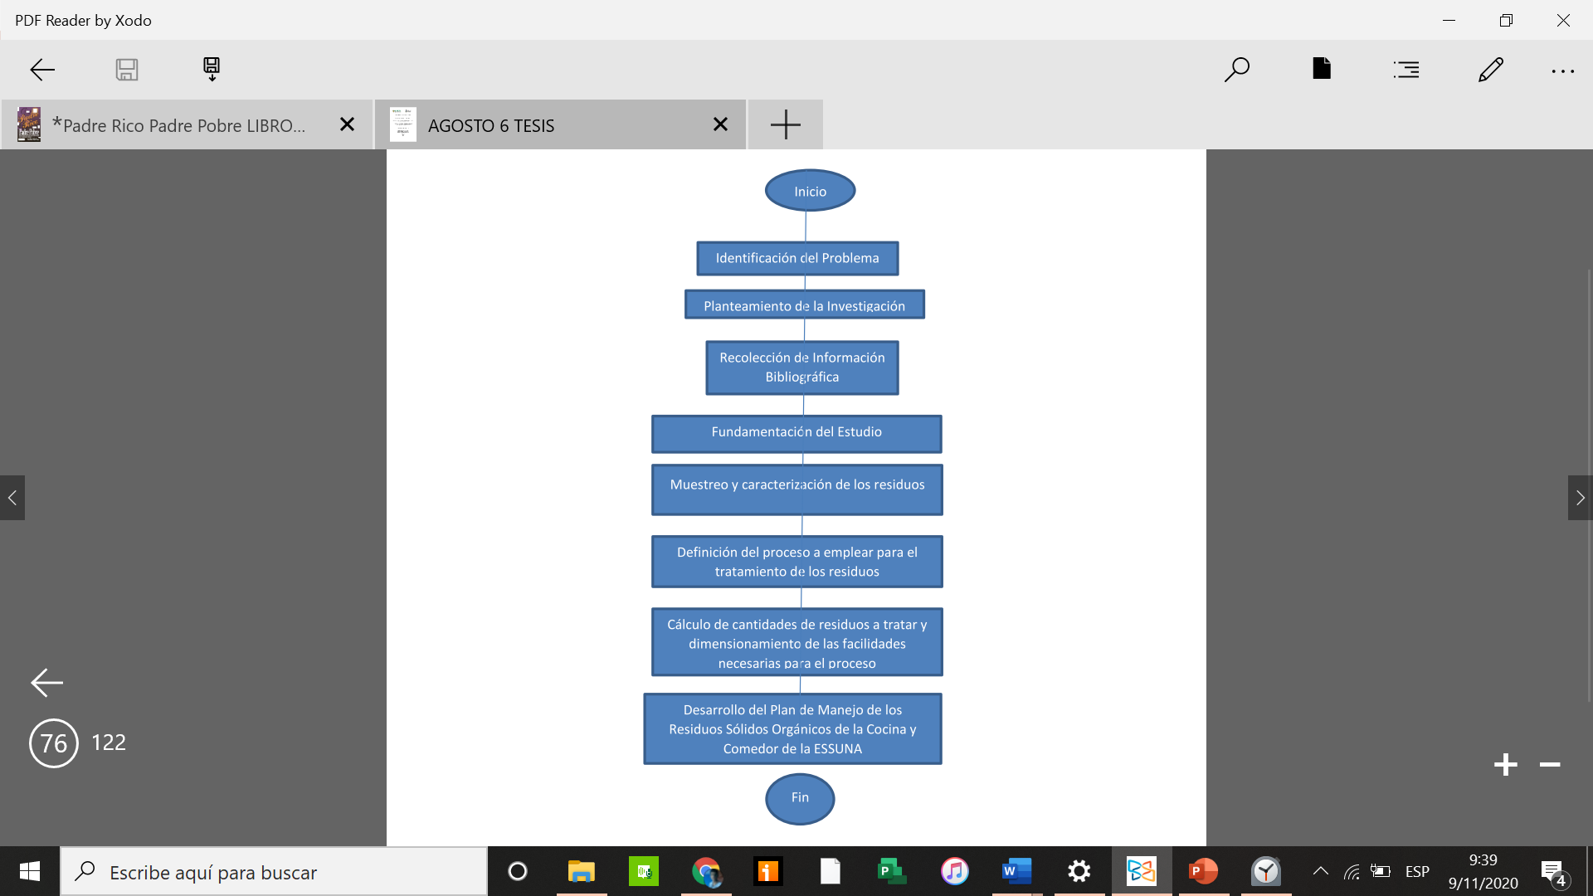
Fundamentación Metodológica
INDUCTIVA – DEDUCTIVA
Partiendo de información secundaria (bibliográfica)
Recolección de información primaria
Análisis y procesamiento de información
Limitaciones:
  Áreas
  Mano de obra
  Dimensiones de la infraestructura
Con las facilidades dimensionadas se definió la operatividad del proceso de manejo de los residuos sólidos orgánicos.
14

Slide 15
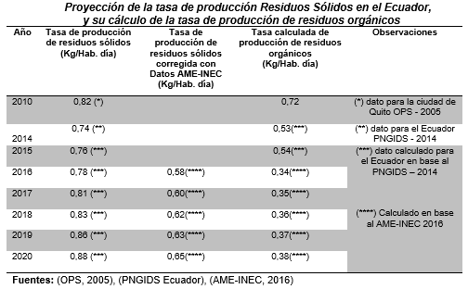
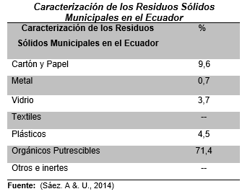
Fundamentación Metodológica
Recolección de Información
Problema,
Palabras clave,
Base de datos Latinoamérica,
Bases de datos Ecuador,
Bases de datos Santa Elena
Desarrollo Análisis y proyecciones.
15

Slide 16
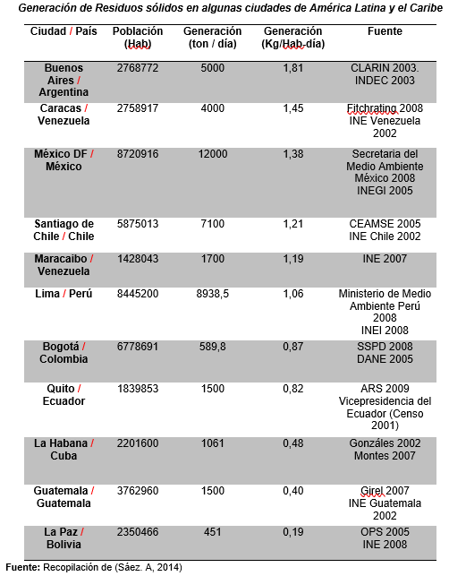
Fundamentación Metodológica
16

Slide 17
Fundamentación Metodológica
17

Slide 18
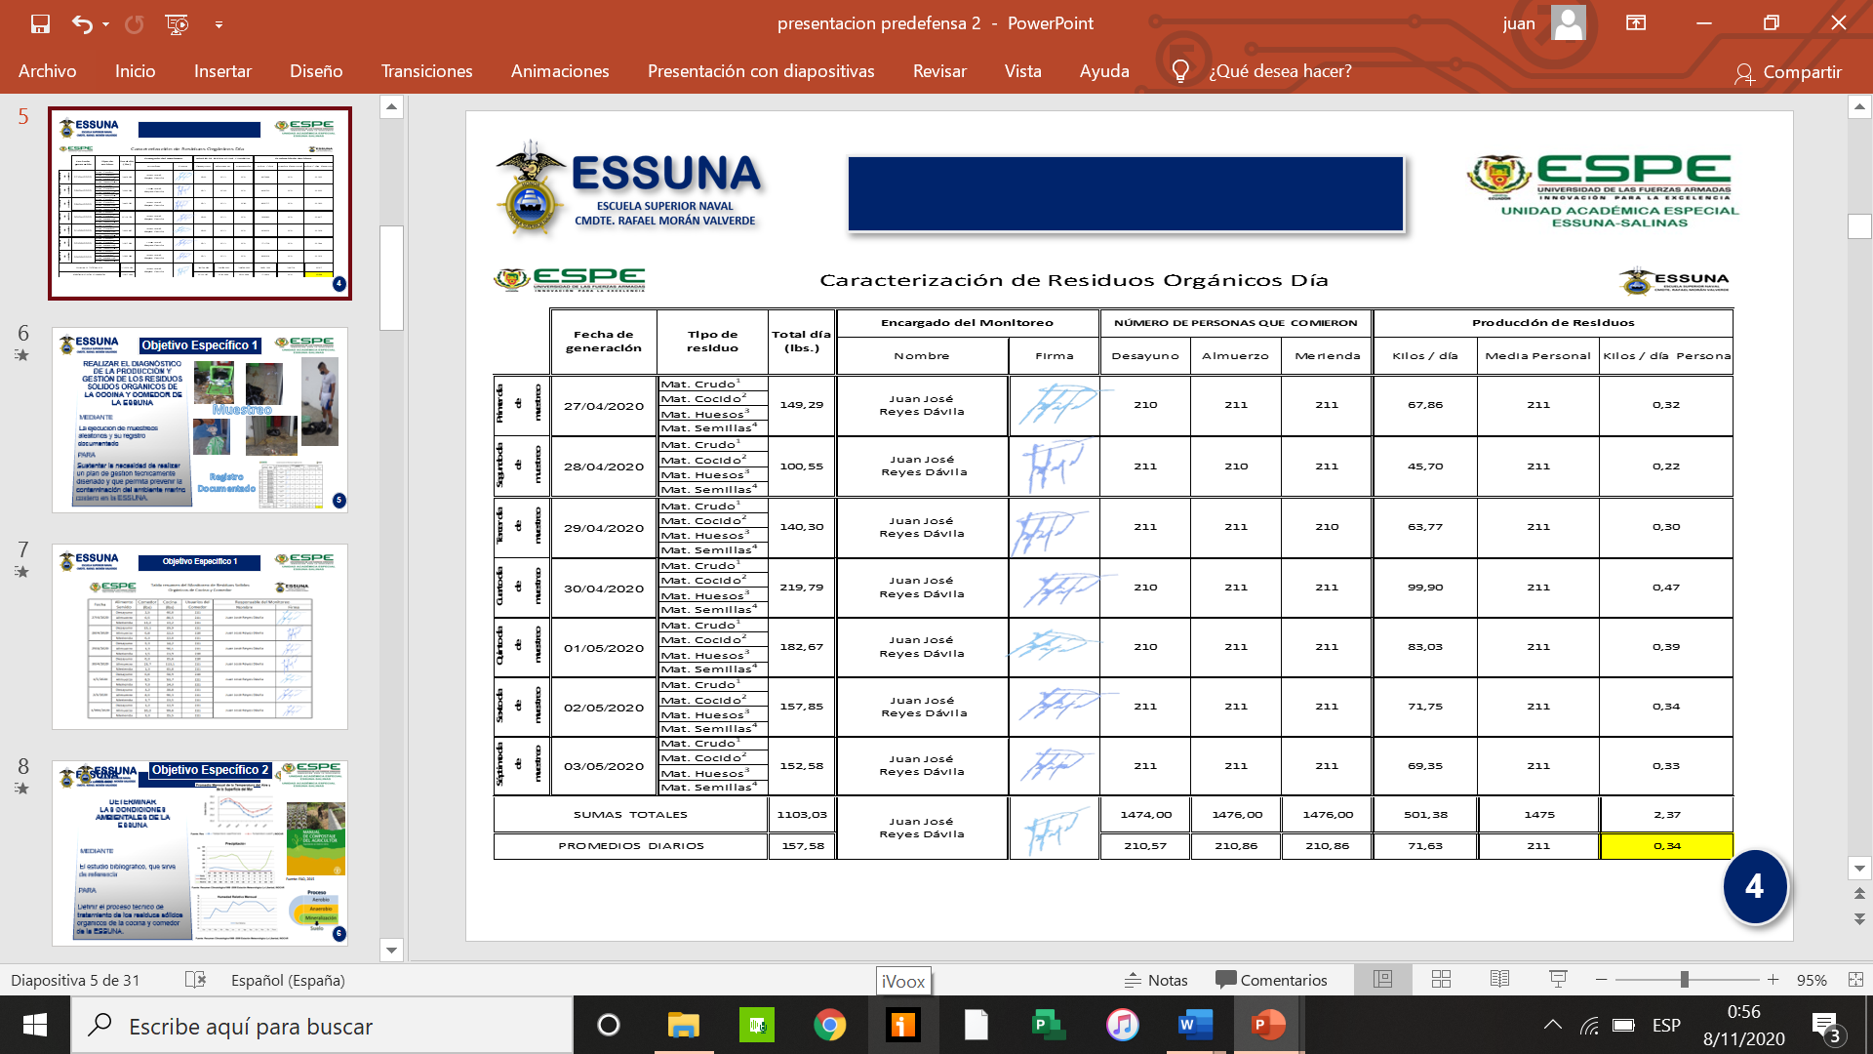
Fundamentación Metodológica
Recolección de Información
Primaria
Muestreo aleatorio
Cálculo de Volúmenes de los residuos orgánicos en la ESSUNA.
18

Slide 19
Fundamentación Metodológica
.
Dimensionamiento de las facilidades
Tomando en cuenta:
Escasez del recurso humano
Condiciones de salud
Condiciones climáticas
Sistema mixto.
19

Slide 20
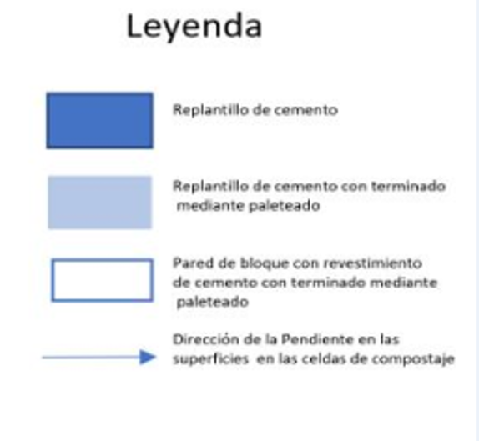
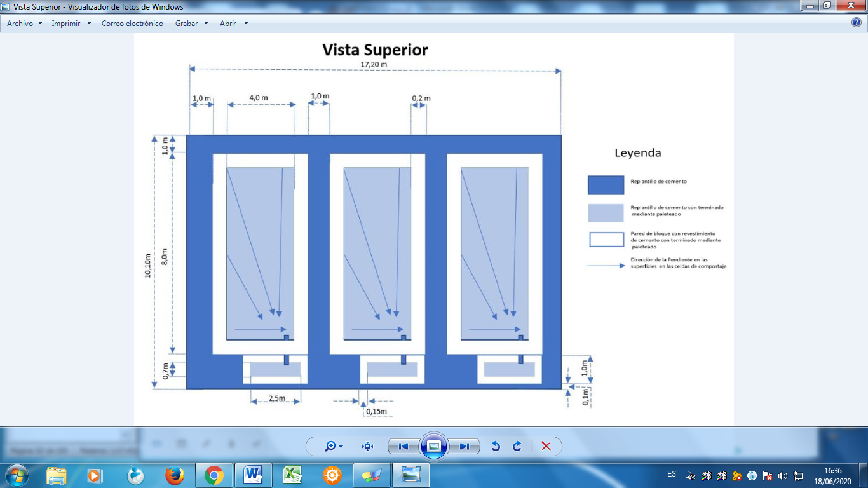
Fundamentación Metodológica
20

Slide 21
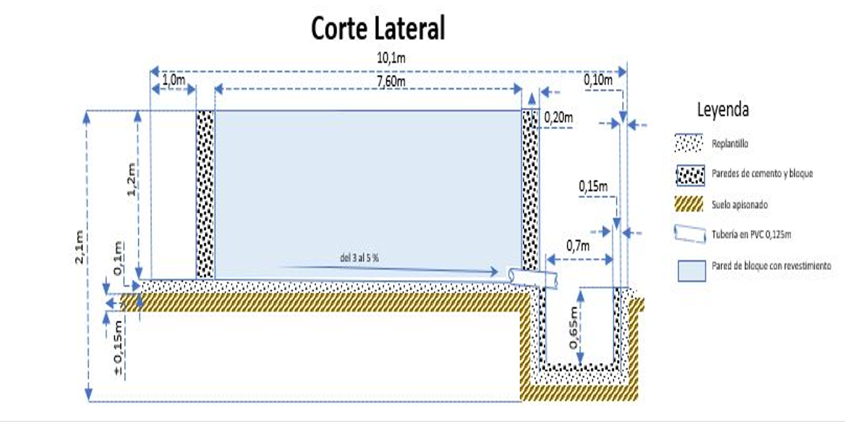
Fundamentación Metodológica
21

Slide 22
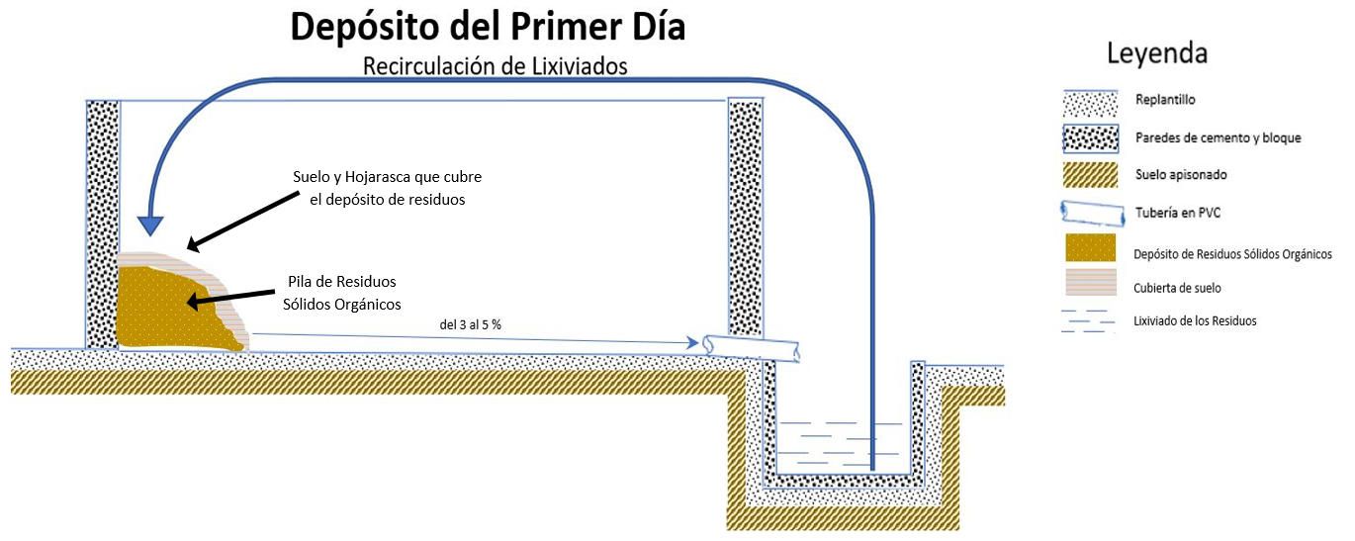
Fundamentación Metodológica
22

Slide 23
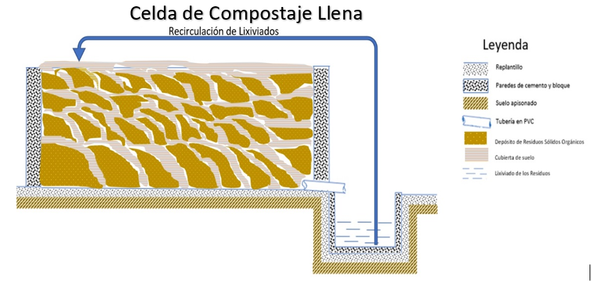
Fundamentación Metodológica
23

Slide 24
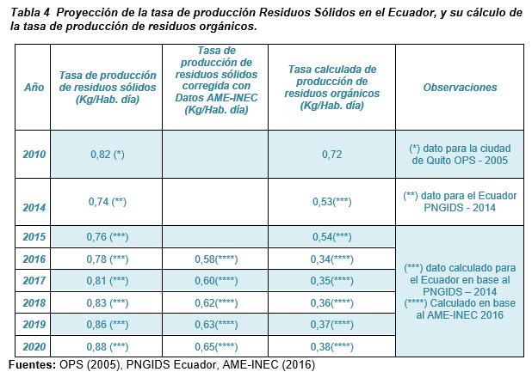
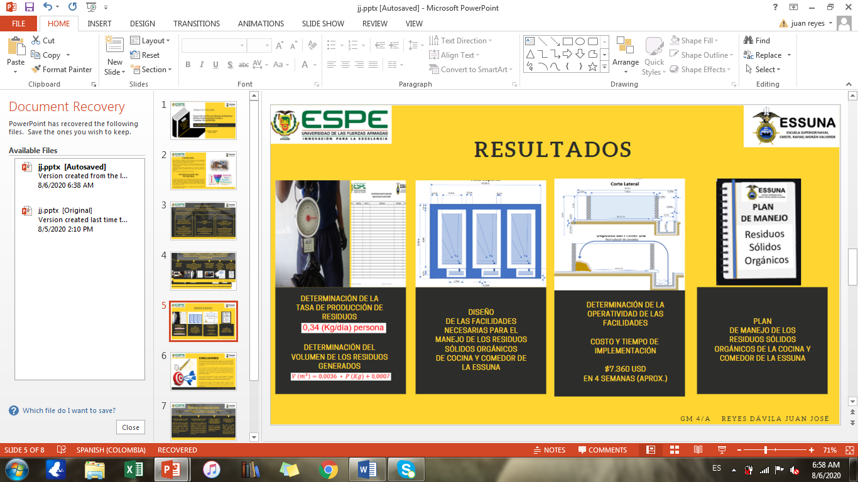
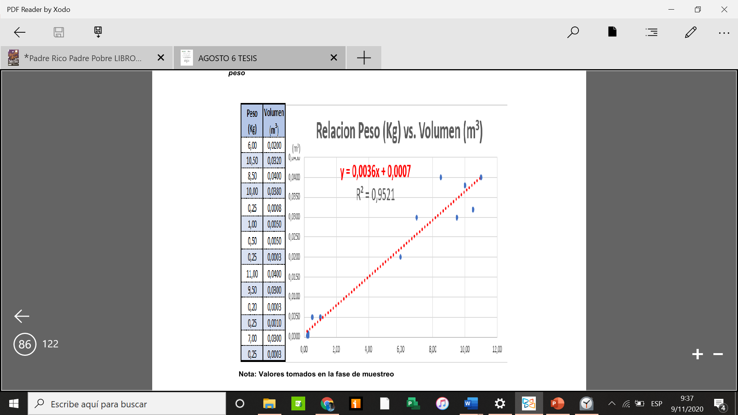
Resultados de la Investigación
Cálculos
Determinación de la tasa de producción de residuos
1
MODELO DEFINIDO POR REGRESION LINEAL
Determinación del volumen de los residuos generados
24

Slide 25
Resultados de la Investigación
Diseños
Diseño de las facilidades necesarias y operatividad de las mismas para el manejo de los residuos sólidos orgánicos de la cocina y comedor de la ESSUNA (174 m² para procesar 112 m³ de residuos en un año)
2
25

Slide 26
Resultados de la Investigación
Operatividad
Cálculo de costo y tiempo de implementación ( 7.360,oo USD se edifica en 4 semanas aproximadamente – 1 maestro mayor y 2 ayudantes)
Cálculo de costo y tiempo de implementación ( 7.360,oo USD se edifica en 4 semanas aproximadamente – 1 maestro mayor y 2 ayudantes)
Determinación de la operatividad de las facilidades (depósito de residuos sin intervención hasta su retiro en 6 meses - únicamente se recirculan los lixiviados y se mantiene tapado con tierra y plástico).
Determinación de la operatividad de las facilidades (depósito de residuos sin intervención hasta su retiro en 6 meses - únicamente se recirculan los lixiviados y se mantiene tapado con tierra y plástico).
3
26

Slide 27
Resultados de la Investigación
Desarrollo del Plan de Manejo
Determinación de:
  Alcance
  Objetivos
  Actividades
  Funciones y Responsabilidades
4
27

Slide 28


Conclusiones
Objetivo Específico
1
Cumplido
Se logró realizar el diagnóstico de la producción de residuos sólidos orgánicos de la cocina y comedor de la ESSUNA.
Determinándose que la tasa de producción per cápita de residuos sólidos orgánicos es inferior a la esperada para el Ecuador en el 2020.
Esto indica que la Gestión de los alimentos en la ESSUNA es correcta.
1
2
Objetivo Específico
2
Cumplido
Se logró definir el proceso para la gestión de los residuos sólidos orgánicos (aerobio en su inicio, y anaerobio en fases avanzadas).
Esto en función de la dificultad para mantener mano de obra en forma permanente en el manejo de los residuos sólidos orgánicos y la posibilidad de acceder al área necesaria para implementar las instalaciones para este tipo de tratamiento.
28

Slide 29

Conclusiones
Objetivo Específico
3
Cumplido
3
Se logró desarrollar el Plan de Manejo de residuos sólidos orgánicos de la ESSUNA entregando:
  Alcance,
  Objetivos,
  Niveles de autoridad y responsabilidad
  Actividades
Esto garantiza la operatividad del plan.
General
Objetivo
Cumplido
Con toda la información que sustenta el PLAN DE MANEJO DE LOS RESIDUOS SÓLIDOS ORGÁNICOS, se podrá implementar fácilmente.
Esto garantiza la prevención de la contaminación ambiental como consecuencia del manejo no adecuado de los residuos sólidos orgánicos en la ESSUNA.
29

Slide 30
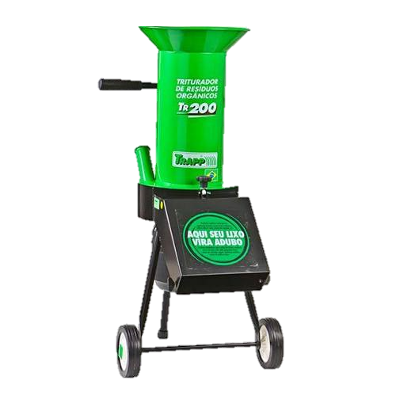




Recomendaciones
Dar poyo mecánico al proceso
El proceso del compostaje se puede optimizar en
TIEMPO Y CALIDAD
Fuente: https://www.arisa.mx/tienda/trituradora-tr200/
1
Introducción de lombrices en el proceso
Fuente: https://www.bekiahogar.com/articulos/que-es-lombricultura/
El manejo de los residuos sólidos orgánicos, permitiría.
IMPLEMENTAR Y MANEJAR UN HUERTO DEMOSTRATIVO
Reforzar la conciencia y responsabilidad
socio-ambiental del cuerpo de Guardiamarinas
2
Fuente: https://www.eluniverso.com/noticias/2016/11/02/nota/5886565/armada-festejo-184-anos-creacion
30

Slide 31
Recomendaciones
Desarrollar un análisis que permita caracterizar los residuos sólidos inorgánicos y con esto desarrollar el
PLAN DE MANEJO INTEGRAL DE RESIDUOS DE LA ESSUNA
Continuar con el proceso de la prevención de la
CONTAMINACIÓN EN LA ESSUNA
PLAN DE
MANEJO
INTEGRAL
DE
RESIDUOS
3
31

Slide 32

32

